Slide 1
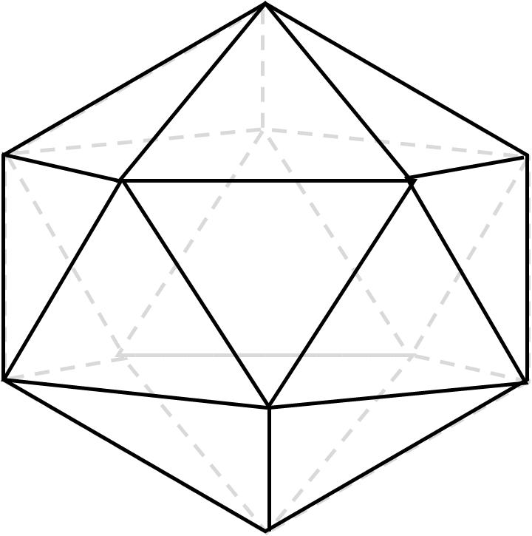
第五章
浮动布局
——实现网页的经典布局

Slide 2

本章任务
本章任务
使用浮动布局，制作出如图左图所示的个人摄影博客页面。
要求：
（1）必须使用浮动布局（对浮动知识点的一次检验）
（2）必须清除浮动
（3）结构、标签语义化
（4）为了更好地练习本章内容，请不要使用inline-block来代替浮动
（5）注意内容居中对齐

Slide 3
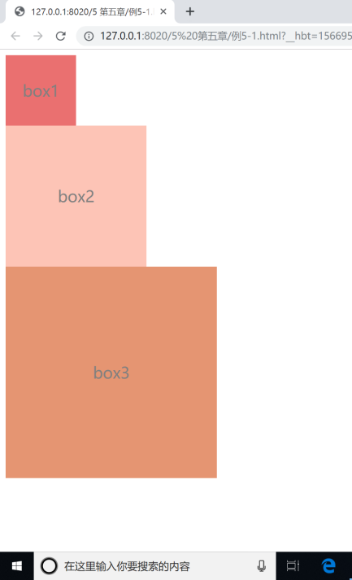
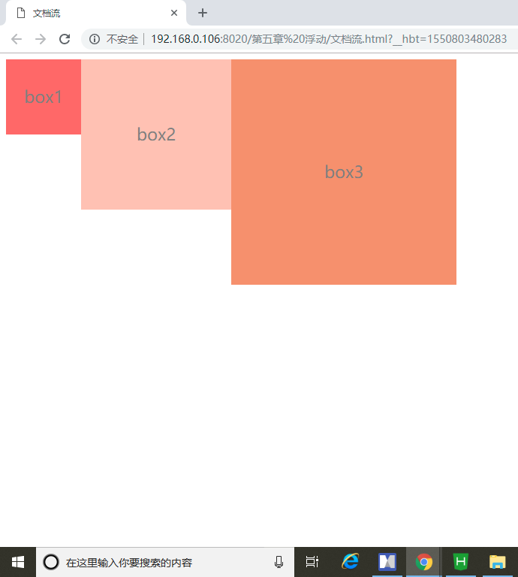
浮动
在正常情况下，元素处于文档流中。在排版布局过程中，元素会默认自动从左往右、从上往下流式排列。
浮动是使元素脱离文档流并按照指定方向发生移动，遇到父级边界或相邻的浮动元素时停下来。用float属性来设置元素的浮动。
float属性规定一个元素是否浮动，以及浮动的方向。
值 | 描述
left | 元素向左浮动
right | 元素向右浮动
none | 默认值。元素不浮动，并显示其在文本中出现的位置
inherit | 从父元素继承float属性的值
在文档流中
设置浮动

Slide 4
浮动的特性
1、 元素浮动之后，会完全脱离文档流，不再占据文档流中的位置。
位于其下面的元素会向上移动补上空位。
2、脱离文档流之后，元素的特性发生变化。
块元素的宽度和高度默认由内容撑开
块元素不独占一行
内联元素变为块元素，可以设置宽度和高度
3、浮动元素不遮盖内联元素，因此会影响内联元素的布局。当浮动元素周围有文字时，文字将环绕在浮动元素周围显示，利用这个特性，我们可以实现图文环绕的效果。

Slide 5
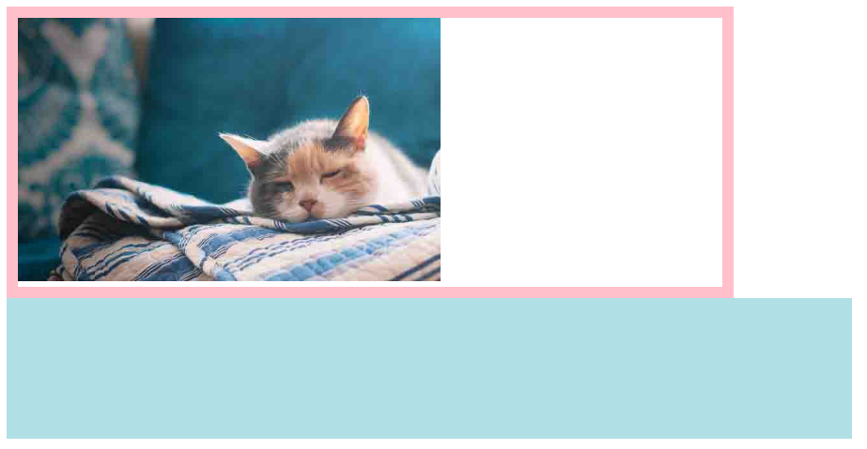

高度塌陷
虽然浮动属性解决了页面布局中的很多问题，但浮动布局也不是全然没有缺陷的。比如说，浮动带来的高度塌陷问题。
在正常情况下，子元素可以撑开父元素的高度。
当给元素设置浮动属性时，元素脱离文档流，脱离文档流后的元素不再占据文档流中的位置。
浮动元素无法撑开父级高度了，父级发生高度塌陷。
下面的元素自动上移，导致页面布局混乱的后果。
图片浮动

Slide 6
BFC
BFC特点——
BFC是CSS的隐藏样式。BFC是一个独立的布局环境，其中的元素布局不受外界影响。
开启BFC的元素有以下特点：
开启了BFC的元素与其父元素的垂直方向上外边距不会发生重叠；
开启了BFC的元素不会被浮动元素所覆盖。
开启了BFC的元素会包含其浮动的子元素；
创建BFC——
一个HTML元素要创建BFC，满足下列任意一个或多个条件即可：
float的值不是none；
position的值不是static或relative；
display的值是inline-block、table-cell、flex、table-caption或inline-flex；
overflow的值不是visible。

Slide 7
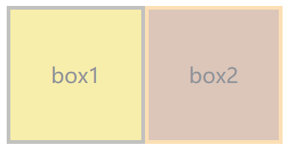
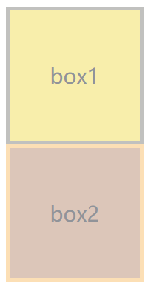
clear属性
clear属性规定元素在某一方向上不允许有其他浮动元素。
clear属性的工作原理是自动为清除元素（即设置了clear属性的元素）增加上外边距。box1、box2都是浮动元素。如果给 box2设置clear:left，box2的上外边框（border-top）的边界将刚好在box1的下外边框（border-bottom）的边界之下。即 box2下移到box下方。
clear属性可能的值：
值 | 描述
left | 在左侧不允许浮动元素
right | 在右侧不允许浮动元素
both | 在左右两侧均不允许浮动元素
none | 默认值。允许浮动元素出现在两侧
inherit | 从父元素继承clear属性的值

Slide 8
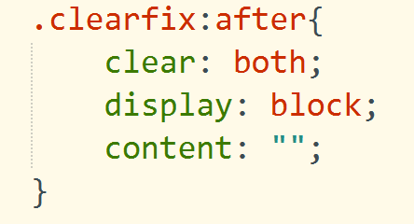
解决高度塌陷的方法
1.给浮动元素的父级设置高度
缺点
不方便，不知道子元素高度时无法操作；
可扩展性差，在父元素中添加其他内容时，父元素需要的高度也会变化。
2、给浮动元素的父级添加CSS样式float: left，为父级开启BFC（不推荐使用）
缺点：
看似撑开了父级的高度，但并不能解决问题，父级的父级同样面临高度塌陷的问题。
这两个元素浮动之后会脱离文档流，其他元素会顶替它们的位置，造成页面的混乱。
3.给浮动元素的父级元素添加CSS样式overflow: hidden
缺点：
改变了元素的样式，需要考虑实际情况
4、
使用clear:both和伪元素清除浮动
最佳方式

Slide 9
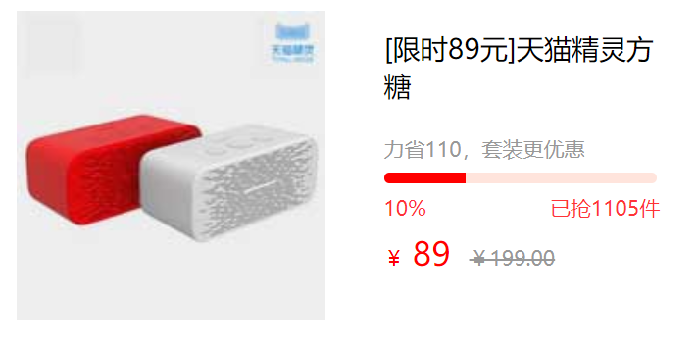
实战一
用浮动属性完成如上图所示的导航栏布局。
要求：
（1）标志与导航在页面的左侧，按钮位于页面最右侧；
（2）导航栏中的元素都垂直居中； （3）按钮中的文字水平居中；
（4）使用浮动属性，请不要用内敛块代替浮动；（5）按钮颜色分别为#28292a、#ffd40d。
实战二
使用浮动属性制作下图所示的淘抢购模块。

Slide 10
思考与练习
一、填空题
1.设置CSS属性clear的值为（ ）时可清除左右两边浮动。
2.设置CSS属性float的值为（ ）时可取消元素的浮动。
二、单选题
1、浮动会导致页面的非正常显示，以下清除浮动的方法中，哪项是不推荐使用的？（ ）
A.在浮动元素末尾添加一个空的标签，如<div style=”clear:both”></div>
B.通过设置父元素overflow值为hidden；
C.父元素也设置浮动
D.给父元素添加clearfix类
2、CSS中clear的作用是什么？（ ）
A.清除该元素所有样式 B.清楚该元素父元素的所有样式
C.指明该元素周围不可出现浮动元素 D.指明该元素的父元素周围不可出现浮动元素
both
none
C
c

Slide 11
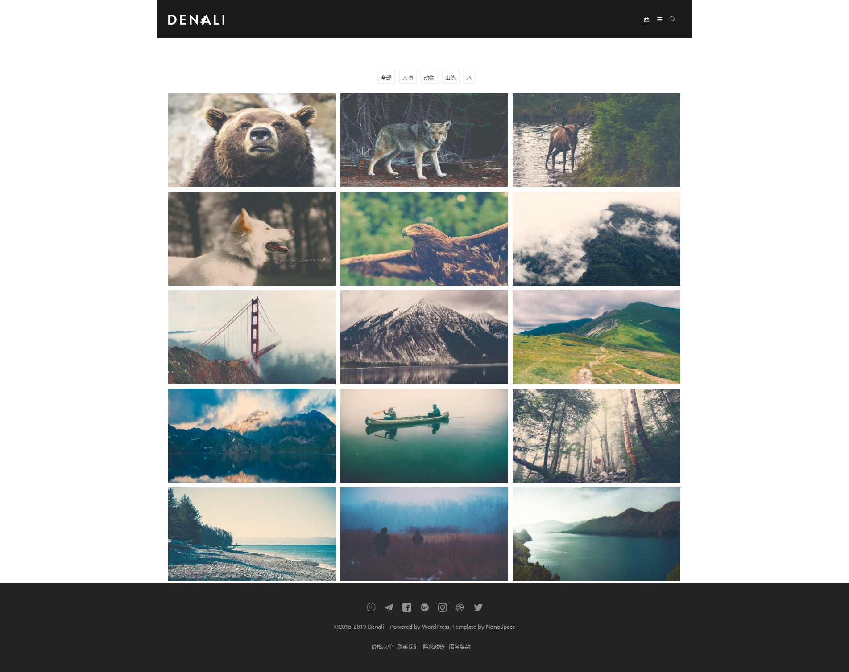
本章任务
本章任务
使用浮动布局，制作出如图5-1所示的个人摄影博客页面。
要求：
（1）必须使用浮动布局（对浮动知识点的一次检验）
（2）必须清除浮动
（3）结构、标签语义化
（4）为了更好地练习本章内容，请不要使用inline-block来代替浮动
（5）注意内容居中对齐

